Slide 1
Bölüm 12
Hizmet İşletmelerinde Talep ve Kapasite Yönetimi

Slide 2
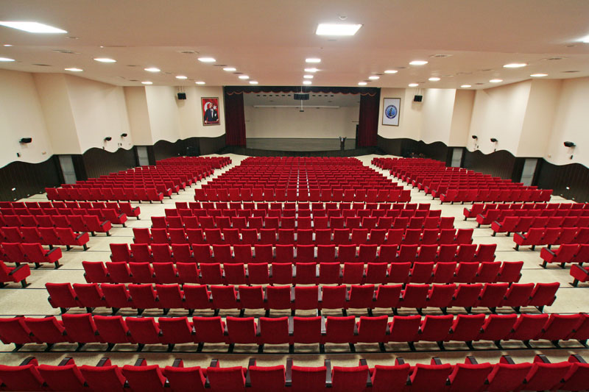
HİZMET KAPASİTESİ YÖNETİMİ
Hizmet kapasitesi; hizmet sunan işletmenin hizmet sunumu için gerekli ortam/mekan, zaman, insan ve teçhizatla belirli bir zamanda sunabileceği hizmet potansiyelinden oluşmaktadır.

Slide 3
Hizmet kapasitesinin belirleyici faktörleri:
    Zaman
    Donanım/Teçhizat
    Tesis/Yer
    İşgücü

Slide 4
Şekil 1. Kapasiteye Göre Talepteki Dalgalanmalar

Slide 5
TALEP YÖNETİMİ
Talep yönetimi, işletmelerin müşteri talebini anlama ve bu talep ile hizmet sunma kapasitesi arasında denge kurma yeteneğidir.

Slide 6
Hizmet işletmeleri için talep tahmini yapmak ve bahsedilen dengeyi kurmak zordur.
Bunun sebebi, hizmet talebinin değişken olmasıdır. Hizmet talebi dönemsel, mevsimsel ve anlık değişmeler yaşar.
Turizm hizmetleri (mevsimsel), Eğitim hizmetleri (dönemsel), restoran hizmetleri (anlık) gibi.

Slide 7
ARZ VE TALEBİ DENGELEME STRATEJİLERİ
İşletmeler, sundukları arz ve talebi dengeleyerek pazarlama ve satış amaçlarına ulaştıracak sonuçlar elde etmeye çalışırlar.

Slide 8
Şekil 2. Arz ve Talebi Dengeleme Stratejileri

Slide 9
TALEP YÖNETİMİ STRATEJİLERİ
Tamamlayıcı Hizmetler Geliştirmek: Hizmetin sunumunu bekleyen müşteriye, beklerken talep ettiği hizmetin dışında başka hizmetler sunulmasıdır.
Rezervasyon Sistemi Geliştirmek: Kapasitenin yeterli olacağı nicelikte müşteriye önceden randevu verilmesi talebin ayarlanmasında sık başvurulan yöntemlerdir.
Kuyruk Sistemi Geliştirmek: Kuyruk sistemi, Hizmet sunulan ortamda hizmet talep eden ve aynı anda hizmet verilebilecek müşteri sayısından fazla olan müşterileri, hizmeti alıncaya kadar bekletmek için geliştirilen sıraya koyma işlemedir.

Slide 10
Talebi Bölümleme: Talebi bölümleme işlemi müşterilerin gruplandırılmasıyla yapılmaktadır. Hizmet alımında öncelik verilmesi gereken müşterilere yoğun talebin yaşandığı dönemde hizmet sunulurken, diğerlerine daha az yoğun dönemlere ya da farklı talep ihtiyacı olan diğer hizmetlere kaydırılabilir.
Teşvik Edici Fiyat Sunma: Talebin arttırılması için ya da talebi yönlendirmek için fiyat değişikliği yapılabilir.
Talebi Üst Seviyeye Çekmek İçin Promosyon Geliştirme: Talebin kapasitenin altında olduğu dönemlerde farklı promosyonlarla talebin miktarı arttırılabilir.

Slide 11
ARZ YÖNETİMİ STRATEJİLERİ
Kapasite Paylaşımı: Aynı ve benzer hizmeti sunan işletmelerin ya da ortak paylaşımı (aynı alışveriş merkezinde olmak, ortak müşteri grubuna sahip olmak) olan işletmelerin bazı hizmet sunumlarında yer alan insan, fiziksel öğe unsurlarının ortak kullanımıdır.
Çalışanların Çapraz Eğitimi: Çalışanların çapraz eğitimiyle ihtiyaç duyulan çalışan sayısının azaltılması hedeflenmektedir. Aynı zamanda talebin yoğun ve az olduğu dönemlerde çalışanlarda alternatif işlerde faydalanmak da mümkündür.

Slide 12
Part-time (Yarı-zamanlı) Çalışanların Kullanımı: Talebin yoğun olduğu zamanlarda mevcut insan kapasitesinin yeterli olmayacağı durumlarda talebi geri çevirmemek için part-time çalışanlar kullanılabilir. Talebin çok yoğun olduğu zamanlarda başvurulan başka bir insan kapasitesi arttırma yöntemi dış kaynak kullanımıdır.
Müşteri Katılımını Arttırmak: Müşterilerin hizmet sunumuna katılması kapasitenin etkin kullanılması için başvurulan başka bir stratejidir. Banka hizmetlerinde şubeye gitmek yerine ATM ya da internet bankacılığının kullanımının teşviki, bankada oluşacak yoğunluğu azalttığı gibi hizmet sunan insan ihtiyacını da azaltır.

Slide 13
Çalışma Vardiyalarının Planlanması: Hizmet talebi günün farklı saatlerinde yoğunlaşıyorsa, bunlara cevap vermek için çalışanların çalışma saatlerinin düzenlenmesi gerekir.
Ayarlanabilir Kapasitenin Oluşturulması: Talebin büyüklüğüne göre kapasitesinin bölümlendirilmesi de arz yönetim stratejilerindendir. Otellerde talebe göre ek yatak ilavesi, Grup yemeklerinde restoranın fiziksel olarak buna uyumlaştırılması, sinema da uzun süre gösterimde kalmış, izlenme talebi azalmış filmin küçük salonda gösterimi örnek verilebilir.

Slide 14
Tablo 1: Farklı Kapasite Durumları İçin Alternatif Talep Yönetimi Stratejileri
 | Talebe Bağlı Kapasite Durumu
Talebi Yönetmek İçin Kullanılan Yaklaşım | Yetersiz Kapasite (Aşırı Talep) | Yeterli Kapasite (Tatmin Edici Talep) | Aşırı Kapasite (Yetersiz Talep)
Hiç bir şey yapmamak | Düzenlenmemiş kuyruk sonuçları. (müşterileri kızdırabilir ve sonra olabilecek talep tekrarından vazgeçirebilir.) | Kapasite tamamıyla kullanılır. (Ama bu durum en çok kârlı olan iş durumu mu?) | Kapasite fazlası yaşanır. (müşteriler almış olduğu hizmete talebin azlığından dolayı deneyimlerinde hayal kırıklığı yaşayabilir. (örneğin tiyatro hizmeti gibi.)
Talebi azaltmak | Yüksek fiyatlandırma kârı arttırır. Talebi farklı zaman dilimlerine yönlendirmek için iletişim kullanılabilir. Ya da iletişim kullanılarak daha az kâr eden/tercih edilen bölümlere de talep kaydırılabilir) (turizm acentesinin müşteriyi farklı turlara yönlendirmesi gibi) | Hiç bir şey yapmamak. (Ama yukarıya bak. ) | Hiç bir şey yapmamak. (Ama yukarıya bak. )
Talebi arttırmak | Hiç bir şey yapmamak. (Teşvik eden fırsatlar olmadıkça) (daha kârlı bölümlere öncelik verilebilir.) | Hiç bir şey yapmamak. (Teşvik eden fırsatlar olmadıkça) (daha kârlı bölümlere öncelik verilebilir.) | Seçici olarak fiyatlar düşürülebilir. ( Mevcut işin yağmalanmasından (değersizleştirilmesinden) kaçınılmalı. İlgili tüm maliyetlerin karşılandığından emin olun. ) İletişimi ve ürün/dağıtım çeşitlerini kullan.
Rezervasyon sitemi ile talebin envanterini tutmak | Daha çok talep gören bölümlerin önceliklerini belirleyen bir sistem geliştirin. İşletme için değerli müşterilerin önceliklerini değerlendirin. Diğer müşterileri talebin en üst olduğu dönemden başka bir bölüme ya da gelecekteki başka bir döneme kaydırın. | En kârlı iş karmasını sağlama al. | Ortamın müsaitliğini açıklığa kavuştur. Rezervasyon ihtiyaç değil.
Kuyruk sistemi biçimlendirerek talebin envanterini tutmak | Daha değerli müşteri grubu (en kârlı) için geçersiz kıl. (Bankaların uygulamaları gibi) Müşteriyi bekletirken meşgul et ve rahat ettir. (müzik, haber, dergi, wi-fi) Bekleme süresini gerçekçi tahmin et. | Tıkanıklıktan kaynaklanan gecikmeyi önlemeye çalış. | Geçerli değil.

Slide 15
GELİR YÖNETİMİ
Gelir yönetiminin amacı, mevcut kapasiteyi kullanarak daha yüksek gelir elde etmektir.
Gelir yönetimi yapan işletmeler aynı hizmet için farklı zaman ve durumlarda, farklı fiyat talep etmektedirler. Buradaki amaç hizmetten elde edilen gelirin maksimizasyonudur.
Özel okulların Eylül de başlayacak dönem için aylar öncesinden aydan aya yükselen farklı fiyatlandırmalar yapmaları örnek verilebilir.

Slide 16
Promosyonla talep çekme stratejisi ile gelir yönetimi yapılabilir. GSM operatörlerinin fiyatlandırma stratejileri de farklı bir yaklaşım olarak örnek verilebilir.
Operatör hizmetini yeni talep eden müşteriye çekici gelmesi için ve onu hemen kaybetmemek için düşük fiyatla taahhütlü paket sunmaktadırlar.
Zaten müşterisi olan kişilere de aynı paketi daha yüksek fiyatla kullandırmaktadırlar. Talep bölümlendirmesi stratejisi ile gelir yönetimi yapmaktadırlar.
Taahhüde fiyat indirimi uygulayarak belirli bir süre elde edeceği geliri önceden yönetmiş olmaktadırlar.

